Slide 1

第5课 离骚

Slide 2

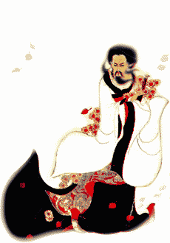
举
世
皆
浊
我
独
清
众
人
皆
醉
我
独
醒

Slide 3
解题:
“离骚”释义
“离骚者，犹离忧也”
——《史记·屈原列传》（司马迁）
“离”，通“罹”，“遭遇”义；“骚”，“忧愁”义。 “离骚”，即“遭遇忧愁”的意思。

Slide 4
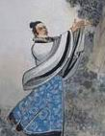
《离骚》是中国古代诗歌史上最长的一首浪漫主义的政治抒情诗。是一篇热爱祖国，伸张正义，鞭挞黑暗，追求光明的杰作。大约作于屈原放逐江南之时，是屈原的代表作。

Slide 5

作者作品
屈原：名平，字原。战国末期楚国人，杰出的政治家和爱国诗人。
屈原为实现楚国的统一大业，对
内积极辅佐怀王变法图强，对外坚决
主张联齐抗秦，使楚国一度出现了一
个国富兵强、威震诸侯的局面。
但由于上官大夫等人的嫉妒，屈
原后来遭到群小的诬陷和楚怀王的疏
远及顷襄王的放逐。流放江南，辗转
流离于沅 、湘二水之间约九年之久。
顷襄王21年(前278)，秦将白起攻破楚国都城，屈原悲愤不已，遂自沉汨罗江，以明其忠贞爱国之志。

Slide 6
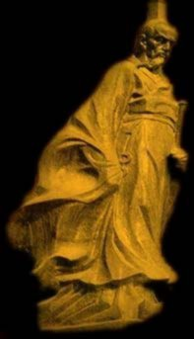
概述生平：
出身贵族，学识渊博
辅佐怀王，变法图强
信而被疑，忠而被谤
辗转沅湘，自沉罗江
据《史记·屈原列传》记载，屈原“博闻强
志，明于治乱，娴于辞令，入则与王图议国事，
以出号令；出则接遇宾客，应付诸侯。王甚任
之。”

Slide 7
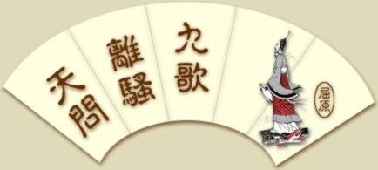
屈原
1.我国历史上第一个伟大的爱国诗人。
2.开创了全新的诗体：骚体 。
3.开创了重幻想的浪漫主义诗风 。
4.世界四大文化名人之一。
（波兰哥白尼、英国莎士比亚、意大利但丁）

Slide 8
5.农历五月初五是其投江自沉的纪念日。
6.推崇“美政”：圣君贤相
7.作品：《离骚》、《天问》、《九歌》（11
篇）、《九章》（9篇）、《招魂》 ，共23篇。
8.《离骚》中国古代文学史上最长的一首浪漫
主义的政治抒情诗。是我国古代浪漫主义文学
的源头。

Slide 9
“楚辞”与《楚辞》
“楚辞”：
“楚辞”是屈原等人在楚国民歌的基础上创
立的一种新诗体。（“……皆书楚语，
作楚声，记楚地，名楚物，故谓之楚辞。”）
其特点是：句式长短不一，多用 “兮”字。
《楚辞》：
继《诗经》之后的又一部诗歌总集，是西
汉人刘向搜集屈原、宋玉等人的诗作而成集。

Slide 10
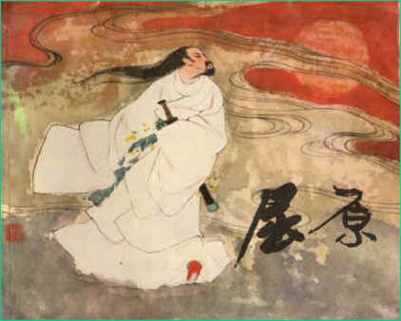
课文朗读

Slide 11

文 章 结 构
《离骚》的主题是表达忧国忧民的爱国热情和不屈不挠的斗争精神。课文节选部分共13节（每4句为1节）、52句，分两部分：
一（前七节）：自述受屈遭贬的原因，表示宁死也不同流合污。
二（后六节）：表现为追求美政而九死不悔的高尚节操，抒发忧国忧民、献身理想的爱国热情。

Slide 12


屈原为什么受屈遭贬？有哪三个原因？
1.君王“不察”（“灵俢浩荡”“终不察夫民心”）
2.小人投机。（“众女”“遥诼”“固时俗之工巧兮，偭规矩而改错”“背绳墨以追曲兮，竞周容以为度”）
3.自己不愿同流合污。（“宁溘死以流亡兮，余不忍为此态也” ）
在这样的环境里，诗人或许只能遭遇不幸，这是诗人的悲哀，更是历史的悲哀。

Slide 13

有哪些诗句能表现出诗人高尚品德和爱国情怀？
长太息以掩涕兮，哀民生之多艰。
（忧国忧民，热爱祖国）
亦余心之所善兮，虽九死其犹未悔。
（坚持真理，献身理想）
宁溘死以流亡兮，余不忍为此态也！
（疾恶如仇，不同流合污）
伏清白以死直兮，固前圣之所厚。
（刚正不阿，一身正气）
民生各有所乐兮，余独好修以为常。
（洁身自好，自我完善）
虽体解吾犹未变兮，岂余心之可惩。
（忠贞不移，至死不变）

Slide 14
重点语句翻译
■长太息以掩涕兮，哀民生之多艰。
我长长地叹息，掩泪哭泣啊，哀叹人民的生活多么艰苦。
■ 亦余心之所善兮，虽九死其犹未悔。
也是我内心向往的美德啊，即使死上几回我也不会后悔。
■宁溘死以流亡兮，余不忍为此态也。
宁可突然死去随水流而长逝啊，也不肯做出世俗小人的这种丑态。

Slide 15
重点语句翻译
■伏清白以死直兮，固前圣之所厚。
保持清白为正道而献身啊，本来就是前代的圣人所推崇的。
■民生各有所乐兮，余独好修以为常。
人生各有各的乐趣啊，我独爱美，并且习以为常。
■虽体解吾犹未变兮，岂余心之可惩？
即使被肢解我还是不会改变啊，难道我的志向是可以因受挫而改变的吗？

Slide 16
哪些诗句表现屈原的外在美？
他身披香草鲜花，宁死不放弃对美丽的坚持。
——制芰荷以为衣兮，集芙蓉以为裳。
——高余冠之岌岌兮，长余佩之陆离
——佩缤纷其繁饰兮，芳菲菲其弥章

Slide 17
重点语句翻译
■制芰荷以为衣兮，集芙蓉以为裳。
裁剪荷叶做上衣啊，缀缝荷花花瓣做下装。
■高余冠之岌岌兮，长余佩之陆离。
再加高我高高的帽子啊，再加长我长长的佩带。
■佩缤纷其繁饰兮，芳菲菲其弥章。
佩戴上缤纷多彩的服饰啊，菲菲芳香更加显著。

Slide 18
探究
人物形象
“可与日月争光”
外在形象
高余冠之岌岌兮，长余佩之陆离
唯美
高洁
制芰荷以为衣兮，集芙蓉以为裳
佩缤纷其繁饰兮，芳菲菲其弥章
长太息以掩涕兮，哀民生之多艰
内 在 品 质
亦余心之所善兮，虽九死其犹未悔
宁溘死以流亡兮，余不忍为此态也
至善
至美
伏清白以死直兮，固前圣之所厚
民生各所乐兮，余独好修以为常
虽体解吾犹未变兮，岂余心之可惩

Slide 19
语言特色
①一个完整诗句里上下句构成对偶。
如：
既替余以蕙纕兮，又申之以揽茝。
何方圜之能周兮？夫孰异道而相安？
制芰荷以为衣兮，集芙蓉以为裳。
1、运用对偶

Slide 20
语言特色
②两个完整诗句里上下句也分别构成对偶，这种形式也叫错综对。
如：
固时俗之工巧兮，偭规矩而改错。背绳墨以追曲兮，竞周容以为度。
1、运用对偶

Slide 21
语言特色
1、运用对偶
③上下句内部各自构成对偶，上下句之间也构成对偶。
如：
屈心而抑志兮，忍尤而攘诟。
对偶之工与唐宋律诗对仗无异。

Slide 22
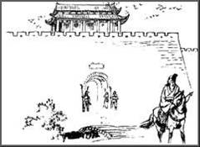
语言特色
2、基本句式
句式长短参差，自由灵活。全诗以四句为一节，每节中又由两个用“兮”字连接的若连若断的上下句组成，加上固定的偶句韵，使全诗一直在回环往复的旋律中进行，具有很强的节奏感。

Slide 23
语言特色
①既替余以蕙纕兮，又申之以揽茝。（“蕙纕”“揽茝” 比喻高尚的美德）
②怨灵修之浩荡兮，终不察夫民心。众女嫉余之蛾眉兮，谣诼谓余以善淫。（“灵修”，神仙，喻指君王。“众女”喻指许多小人。“蛾眉” 喻指高尚德行）
③背绳墨以追曲兮，竞周容以为度。（“绳墨” 喻指准绳、准则）
3、
比
喻

Slide 24
④鸷鸟之不群兮，自前世而固然。何方圜之能周兮？夫孰异道而相安？（ “鸷”指鹰、雕一类凶猛的鸟，“鸟”指一般的鸟，这里分别比喻诗人自己和周围群小。鸷鸟不群，方圜不能相合，比喻君子不能与小人同流合污）
⑤进不入以离尤兮，退将复修吾初服。（“初服”比喻原先的志向）
⑥制芰荷以为衣兮，集芙蓉以为裳。
衣着佩饰都比喻诗人的美德。
（“制芰荷”、“集芙蓉”比喻自己要保持芳洁与美好 ）

Slide 25
重点语句翻译
■既替余以蕙纕兮，又申之以揽茝。
既因为我用香蕙作佩带而贬黜我啊，又因为我采集白芷而给我加上罪名。
■众女嫉余之蛾眉兮，谣诼谓余以善淫。
许多女人嫉妒我秀美的蛾眉啊，诽谤我好做淫荡之事。
■何方圜之能周兮？夫孰异道而相安？
哪有圆凿和方枘能够相合的啊？哪有道不同能够相安的？

Slide 26
重点语句翻译
■鸷鸟之不群兮，自前世而固然。
鹰不能和凡鸟同群，原来是自古以来就是这样。
■怨灵修之浩荡兮，终不察夫民心。
怨恨君王荒唐啊，始终不能体察民心。
■进不入以离尤兮，退将复修吾初服。
在朝廷做官不被重用还要遭受指责啊，我就退隐回乡重新整理我当初的衣裳。

Slide 27
盖文王拘而演《周易》；仲尼厄而作《春秋》；屈原放逐，乃赋《离骚》；左丘失明，厥有《国语》；孙子膑脚，《兵法》修列；不韦迁蜀，世传《吕览》；韩非囚秦，《说难》、《孤愤》。《诗》三百篇，大底贤圣发愤之所为作也。
——司马迁《报任安书》

Slide 28
学习这篇文章，你受到了哪些启发？
1.一个人即使身处逆境，也要为崇高远大的理想而奋斗。
2.人生的道路是曲折而漫长的，但为了追求真理，应不屈不挠，勇往直前。
3.在污浊的环境中，应保持自己的高洁品质，要热爱祖国。

Slide 29
课文小结
透过《离骚》，我们看到的是诗人披兰佩蕙，芳洁清峻的美好形象和刚直不阿，忠贞执着的伟大人格。面对现实的污浊险恶，屈原清醒地认识到前途的艰险和命运的多舛，但他不愿屈心抑志，宁愿捍卫自己的人格尊严，九死而未悔。诗人将自然界和神话传说中的花鸟草树随手拈来，妙笔点染，赋予其不同凡响的比喻义。大大增强了诗歌的艺术表现力，使全诗散发着迷人的艺术魅力。

Slide 30

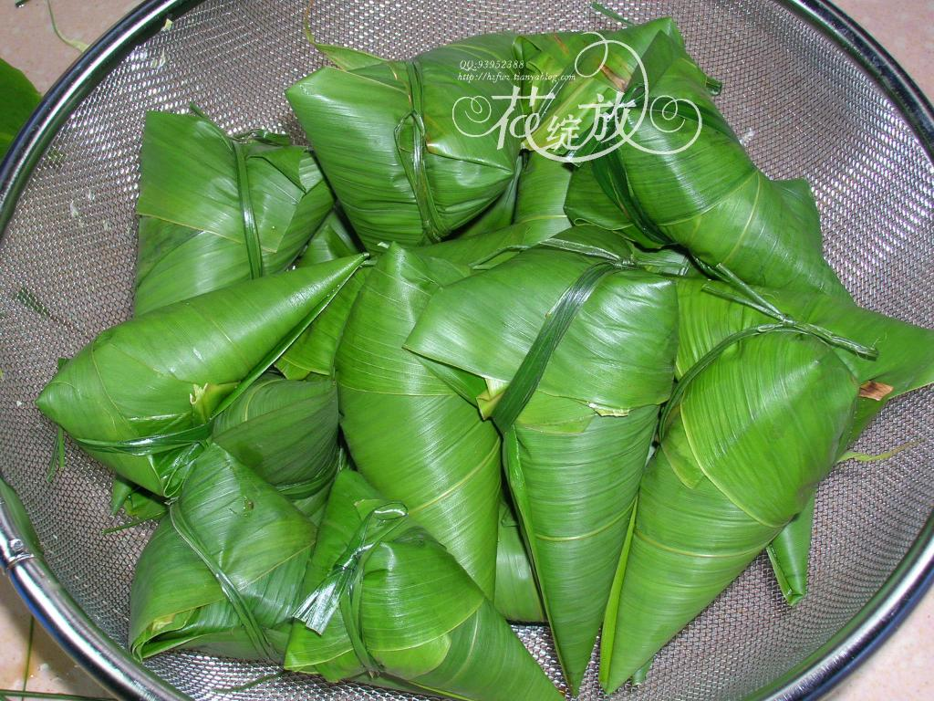
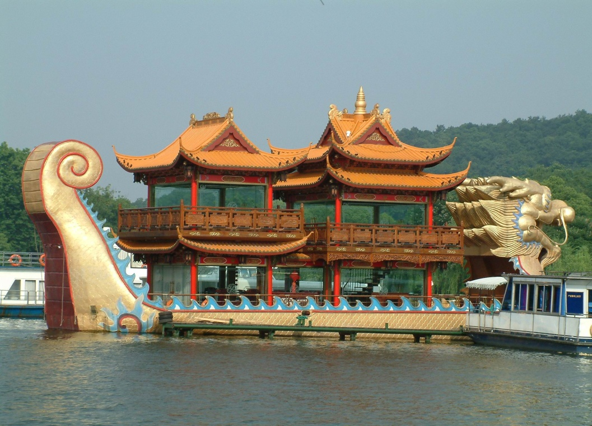

Slide 31
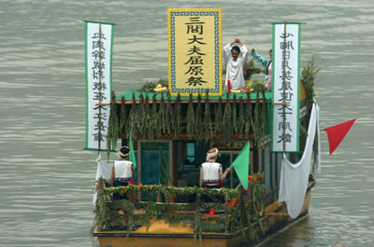
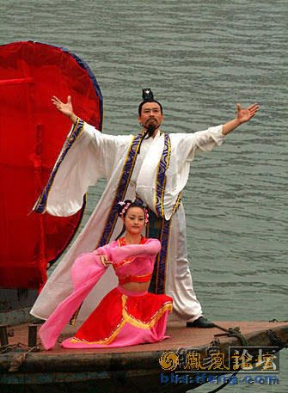

Slide 32


